Slide 1
ΟΜΑΔΑ 52
ΕΦΑΡΜΟΓΗ ΔΙΑΧΕΙΡΙΣΗΣ ΔΙΚΤΥΟΥ ΔΑΝΕΙΣΤΙΚΩΝ ΒΙΒΛΙΟΘΗΚΩΝ
ΜΕΛΗ ΟΜΑΔΑΣ:
ΣΚΕΠΑΡΝΑΚΟΣ ΧΑΡΑΛΑΜΠΟΣ
ΤΣΑΚΝΑΚΗΣ ΣΤΕΦΑΝΟΣ

Slide 2
ΠΕΡΙΟΡΙΣΜΟΙ ΜΙΚΡΟΚΟΣΜΟΥ ΚΑΙ ΑΝΑΜΕΝΟΜΕΝΗ ΛΕΙΤΟΥΡΓΙΑ ΤΗΣ ΒΑΣΗΣ
Αποκτώντας συνδρομή, αλληλοεπιδρά πλέον πλήρως με τον μικρόκοσμο
Αποκτά την δυνατότητα συνδρομής επιστροφής και αίτησης αντιτύπου, όποια βιβλιοθήκη και να αφορούν
Διενεργούνται μεταφορές μεταξύ των βιβλιοθηκών του δικτύου, με σκοπό την αποσυμφόρηση και τον ανεφοδιασμό τους
Για την καλύτερη και πιο δίκαιη εξυπηρέτηση των συνδρομητών, τους δίνεται η δυνατότητα να προχωρήσουν σε κράτηση ενός αντιτύπου (για περιορισμένο χρονικό διάστημα)
Επίσης μπορούν να ανανεώνουν την συνδρομή τους, αλλά και να την αναβαθμίζουν ανά πάσα στιγμή
Πλήρης ευελιξία στην τροποποίηση των δεδομένων της βάσης

Slide 3
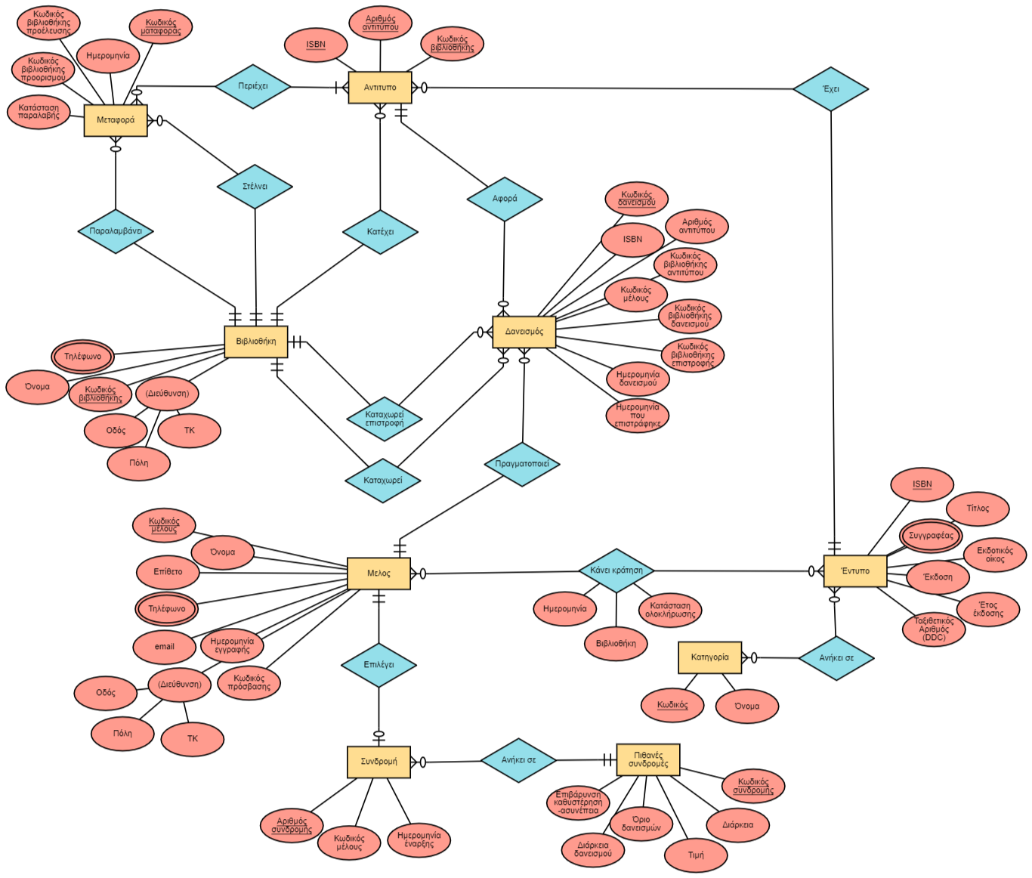
ERD ENTITIES
ΜΕΛΟΣ
ΒΙΒΛΙΟΘΗΚΗ
ΜΕΤΑΦΟΡΑ
ΕΝΤΥΠΟ
ΑΝΤΙΤΥΠΟ
ΚΑΤΗΓΟΡΙΑ
ΔΑΝΕΙΣΜΟΣ
ΣΥΝΔΡΟΜΗ
ΠΙΘΑΝΕΣ ΣΥΝΔΡΟΜΕΣ
ERD
(W/ ERD MAKER)

Slide 4
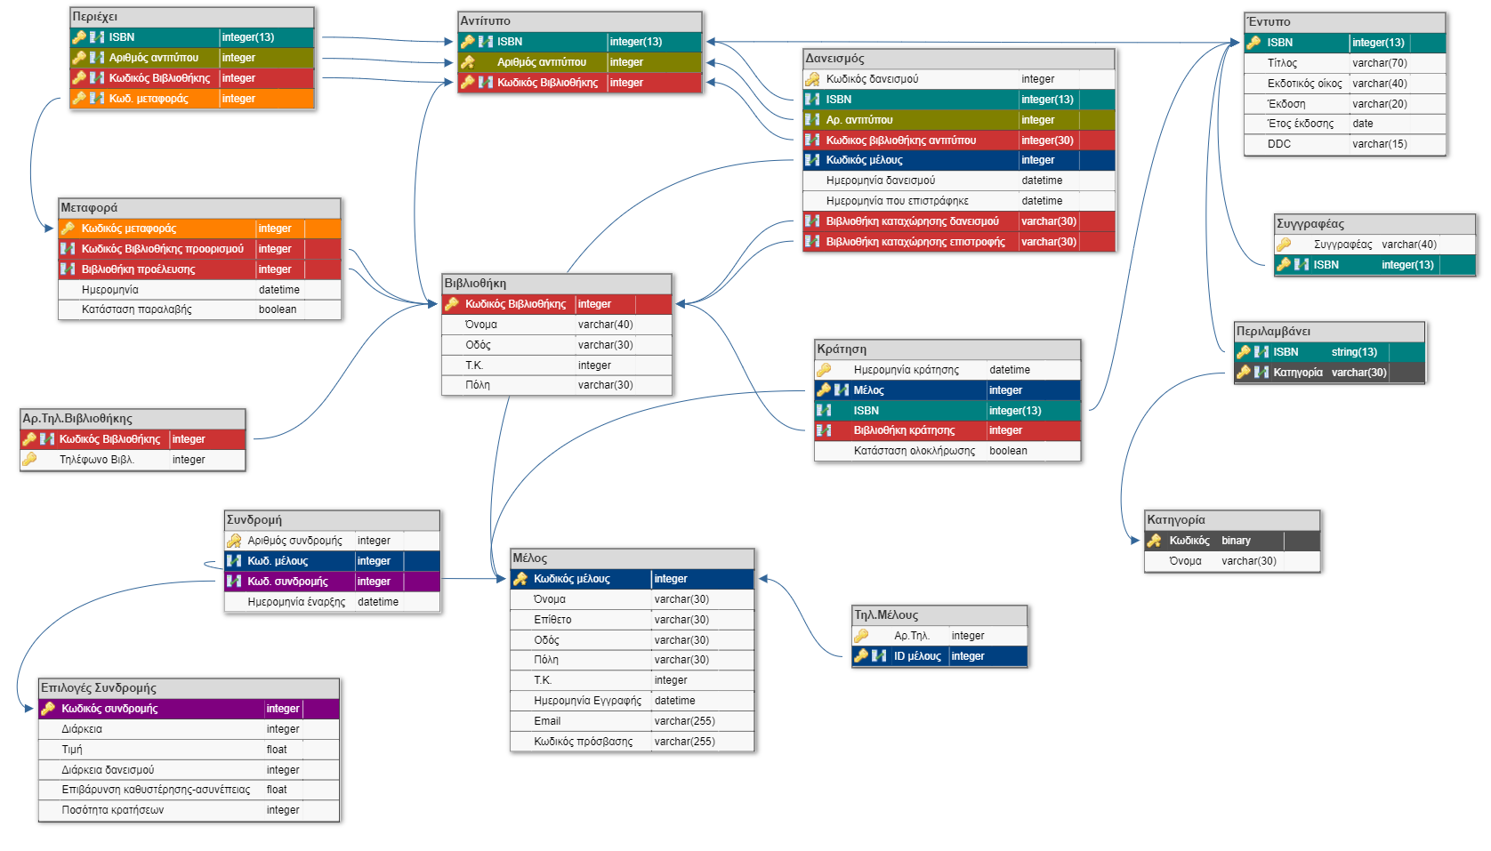
RELATIONAL
SCHEMA
(w/ dbdesigner)

